Slide 1
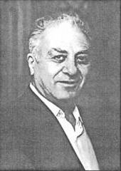
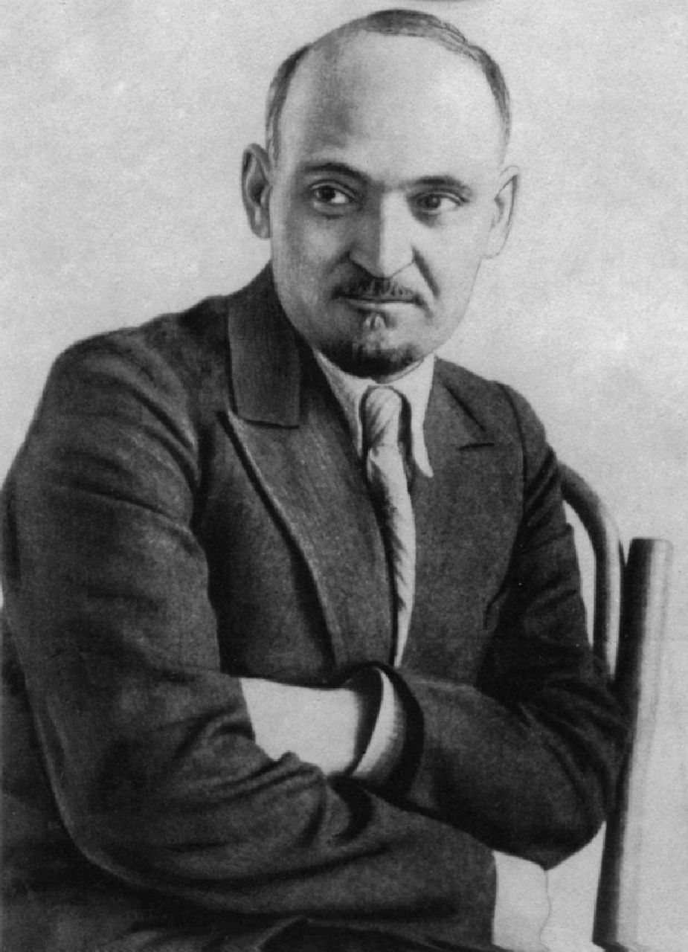
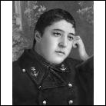
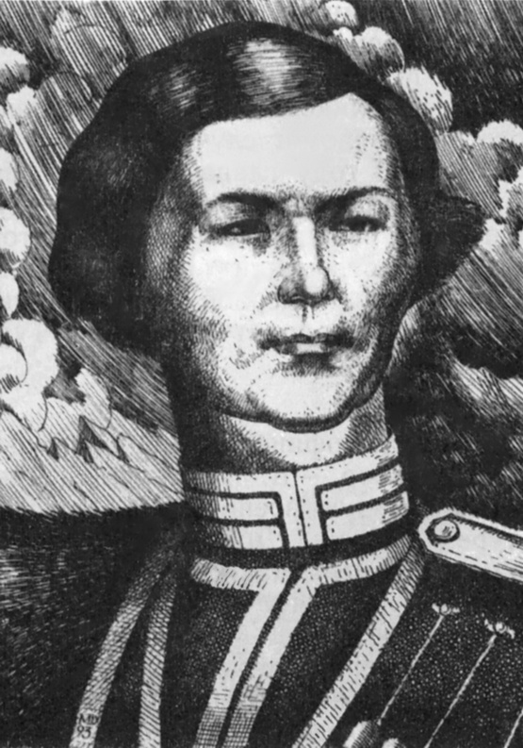
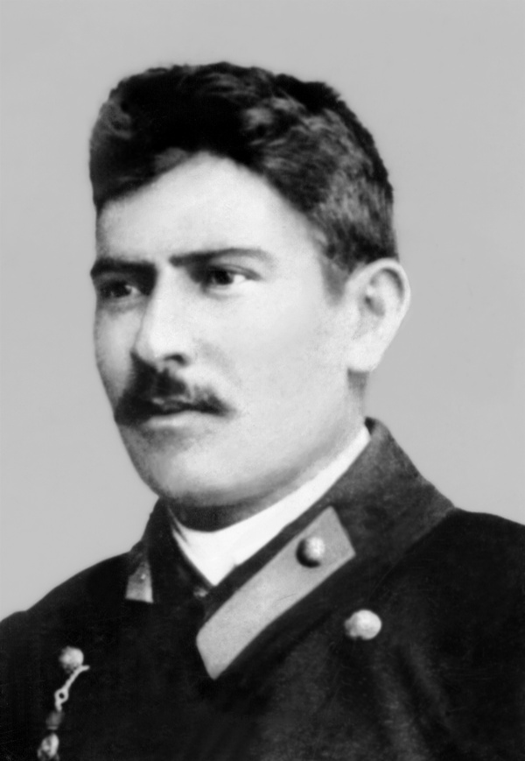
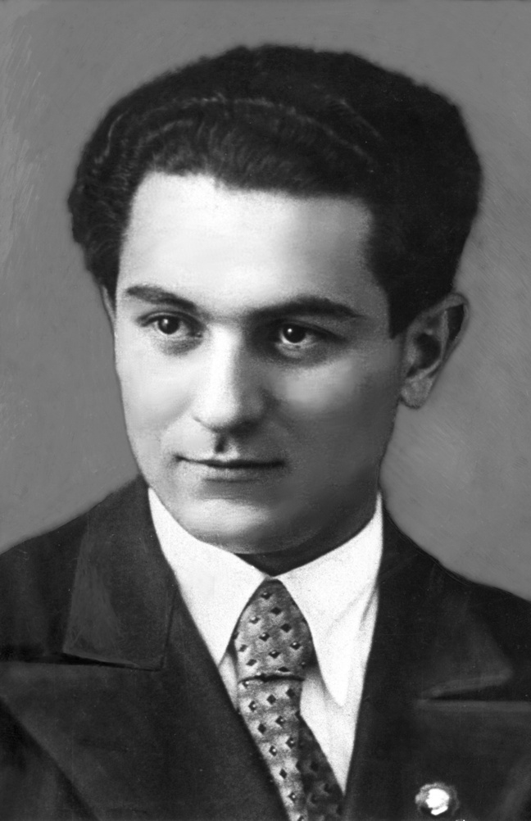
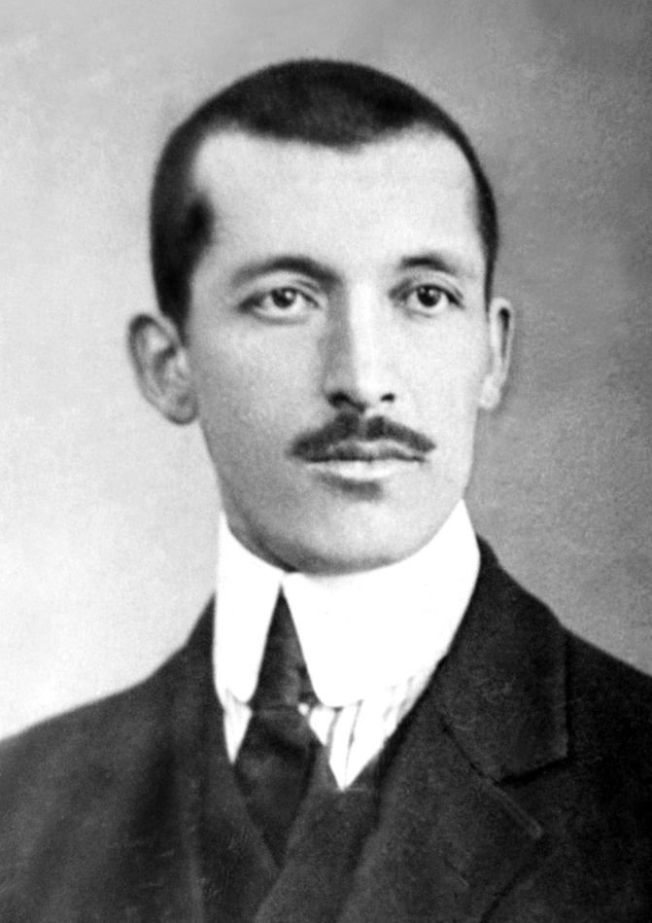

Slide 2
Мораль æмæ уды сыгъдæгдзинад сты … дарддæры уацмысты бындур. 1970–80-æм азты мыхуыры рацыдысты, йæ сфæлдыстады зынгæ бынат чи бацахста, ахæм чингуытæ: чиныг «Гуйман», пьесæты æмбырдгонд «Ацырухс» (1980) æмæ фыссæджы бирæазон фæллойы фæстиуæг — роман «……….» (1974).

Slide 3
Алыксандры «… » таурœгъон Прометейау «поэзийы зынг» œрхаста ахуыссынœввонг ирон дзырдаивады артдзœстмœ.

Slide 4
Илас
Сау лœппу -
Фœсхохаг -
Хабос,Ботас -
Хазби -
Музук -
Æрнигон

Slide 5
1.Балладœ
2.Фыццаг драма œмдзœвгœтœй
3.Историон роман
4.Фыццаг сонет
5.Фыццаг публицистон уац
6.Фыццаг ирон газет
7.Фыццаг поэтикон фœлварœнтœ

